Slide 1
Портфоліо
Попович Ірини
Павлівни
вихователя Іршавського дошкільного навчального закладу
№4

Slide 2
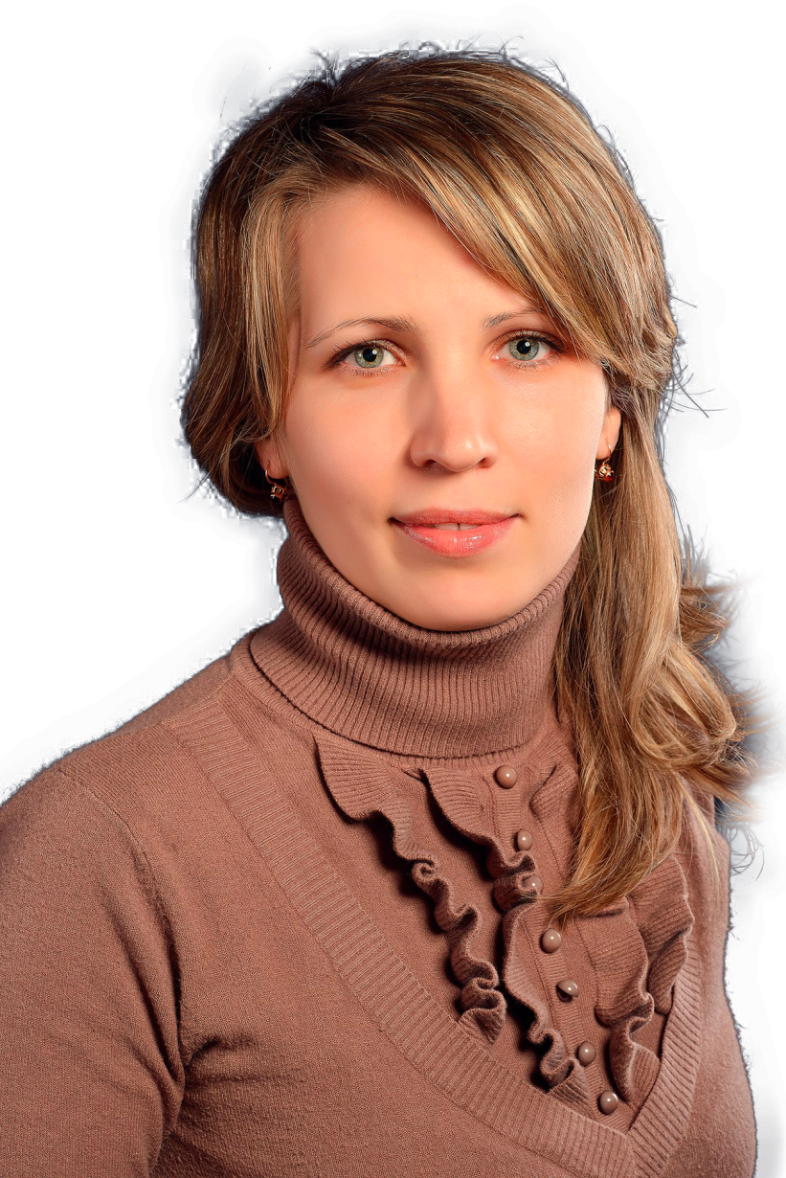
Дата народження:
11листопада 1984 року
Освіта:
1.Прикарпатський національний університет
2.Дрогобицький державний педагогічний університет
Спеціальність:
Дошкільна освіта
Стаж :
10 років

Slide 3
Моя педагогічна філософія:
“Сильним, досвідченим стає педагог,
який вміє аналізувати свою працю”
В.Сухомлинський.

Slide 4
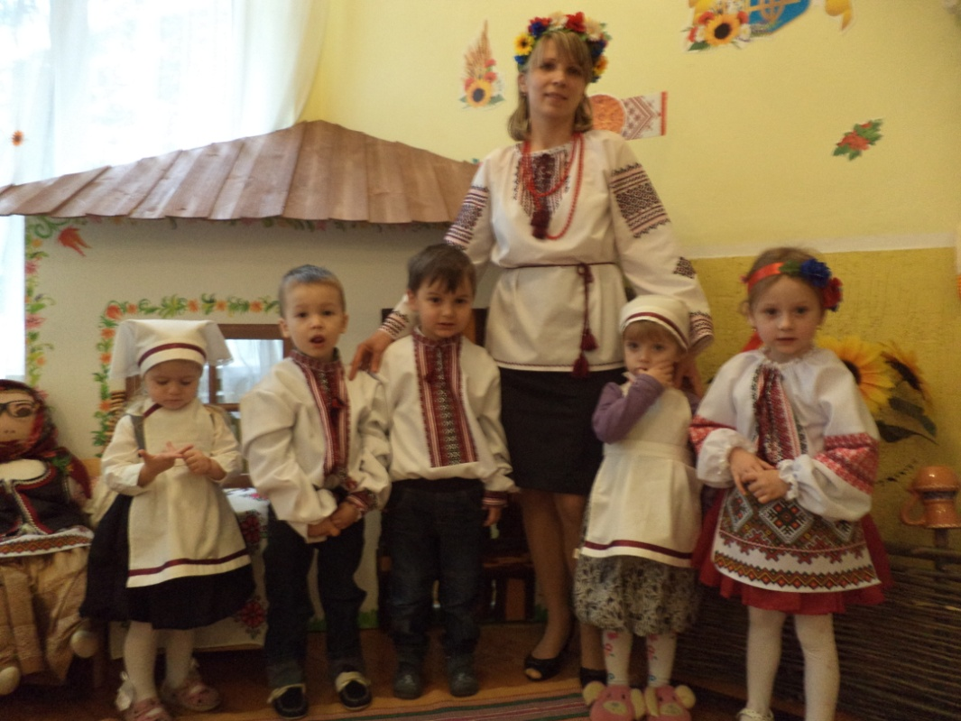
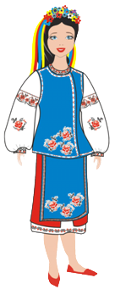
Проблемна тема, над якою працюю:
“Використання народознавчих засобів
у становленні особистості дошкільника”

Slide 5
Актуальність досліджуваної теми
Національно-державне відродження України
Духовно-культурне відродження України

Slide 6
Провідна ідея
Дотримування норм культури спілкування, повага до інших, турбота про них, пошана до старших;
Дотримування родинних звичаїв і традицій під час святкування свят;
Уявлення про високу духовну культуру українського народу, про звичаї та традиції, про споконвічне прагнення українців до краси;
Емоційне сприймання народної іграшки, традиційного одягу, виробів народних майстрів;
Поняття, що Україна є Батьківщиною, має свою символіку, мову, звичаї та традиції, календарно-обрядові свята. Виявлення стійкого інтересу до історії рідної землі;
Мати уявлення про житло, предмети народного декоративного мистецтва, їх використання в повсякденному житті, сім’ю та сімейні традиції в Україні;

Slide 7
Основні завдання :
Ознайомлювати з минулим рідного краю, заохочувати дітей до пізнання свого родоводу
Формувати знання про побут українського житла, українську іграшку, одяг
Розвивати у дитини національні риси особистості (щирість, гостинність, доброту, щедрість) через багатство національного фольклору (казки, загадки, скоромовки, прислів’я, приказки, пісні та народні ігри)
Залучати дітей до української соціальної обрядовості, підготовки та відзначення народних свят, звичаїв і традицій
Ознайомлювати дітей із народними національними оберегами (калина, верба, віночок, сорочка-вишиванка тощо)

Slide 8
Для роботи з дошкільниками використовую таку тематику занять :
Рідна мова моя
Моя сім’я
Моя Батьківщина
Ігри та розваги
Народне декоративно-вжиткове мистецтво
Народні символи та обереги
Народна мораль

Slide 9
Форми роботи :
- інтегровані та комплексні заняття з розвитку мовлення; - заняття з народознавства, українознавства;
- читання та інсценування художніх творів;
- частування національними стравами;
- виставки дитячої творчості;
- свята, розваги;
- екскурсії;
- тематичні заняття;
- драматизація казок;
- бесіди;
- ігри;

Slide 10
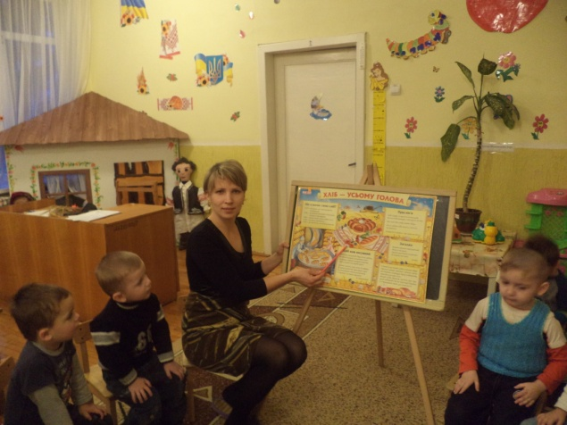
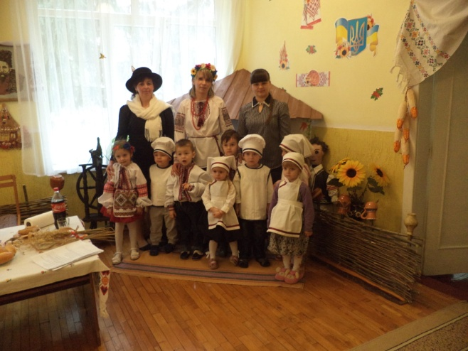
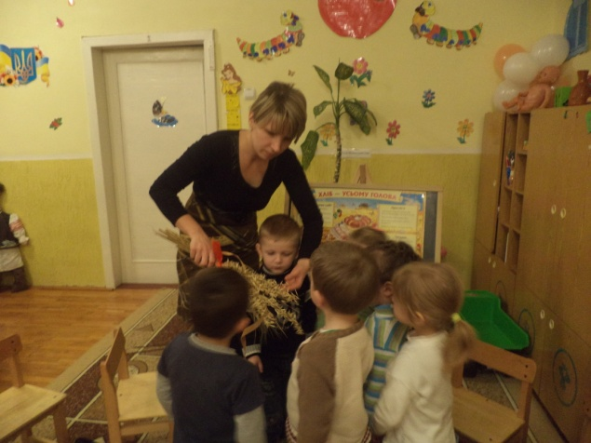
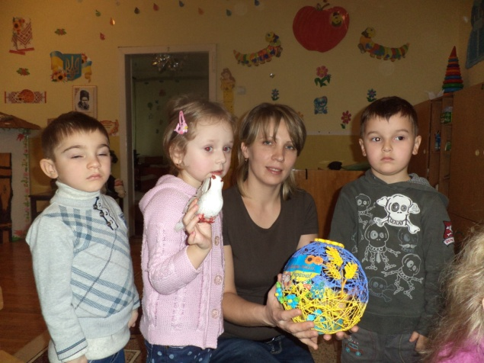
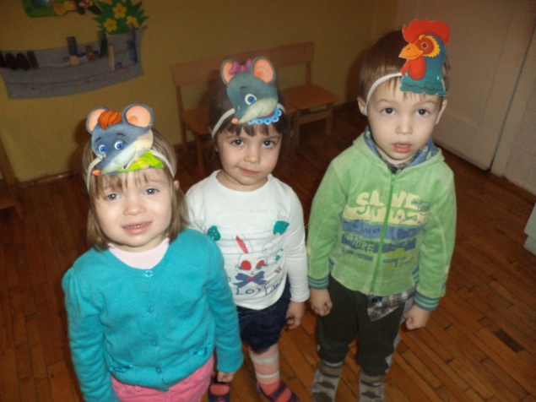
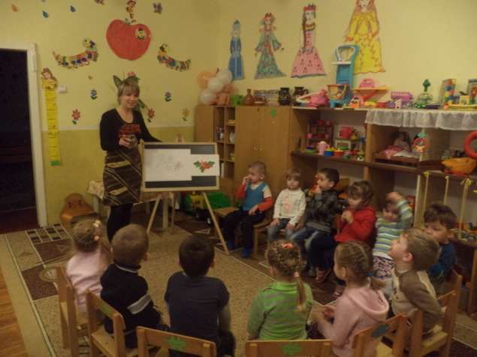
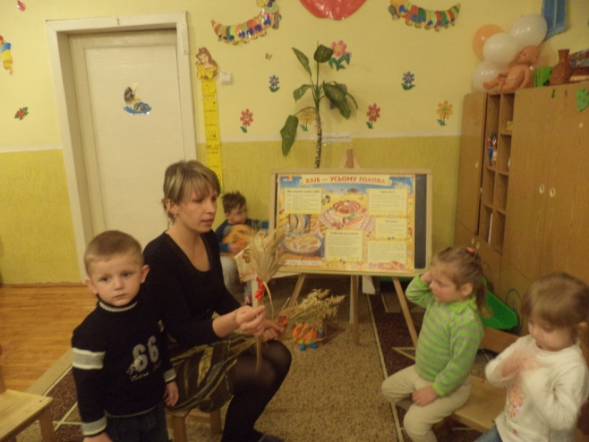
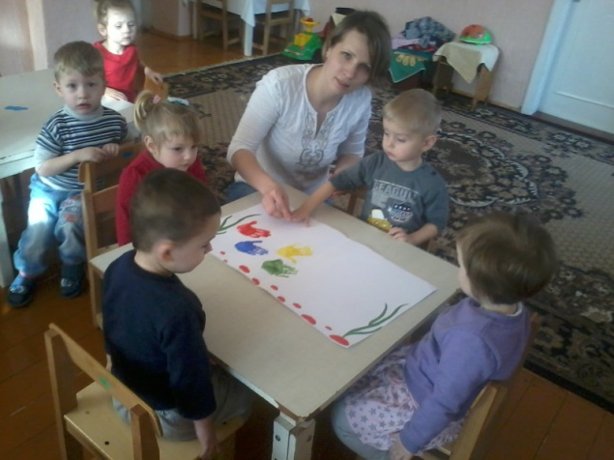
Наші заняття

Slide 11
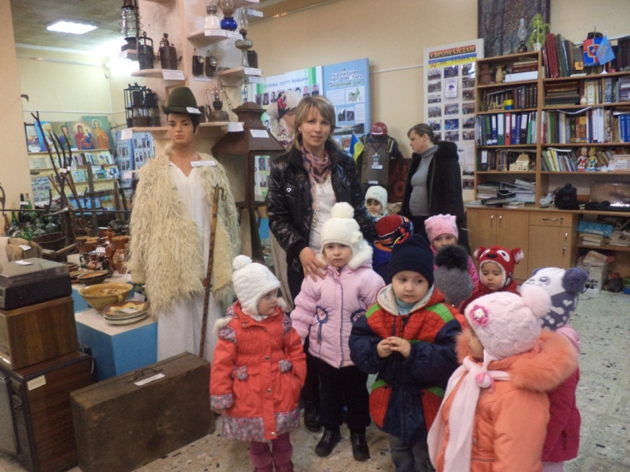
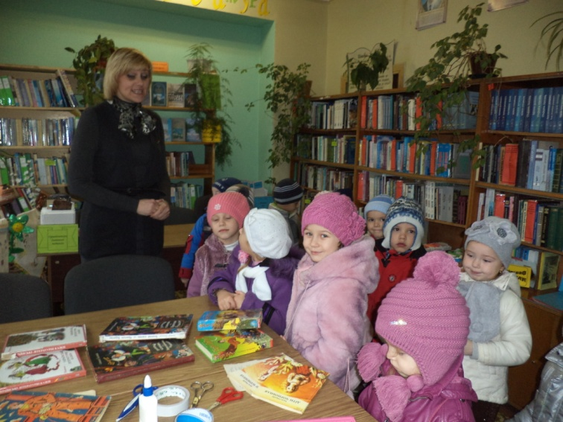
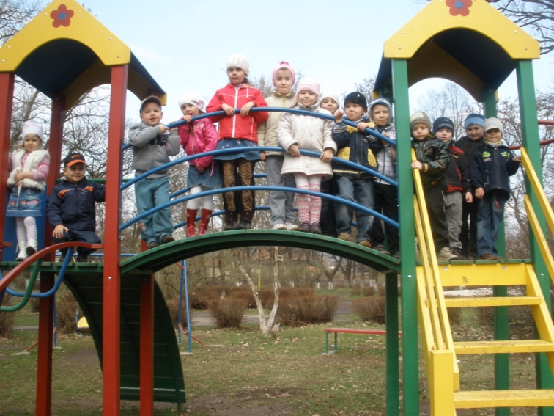
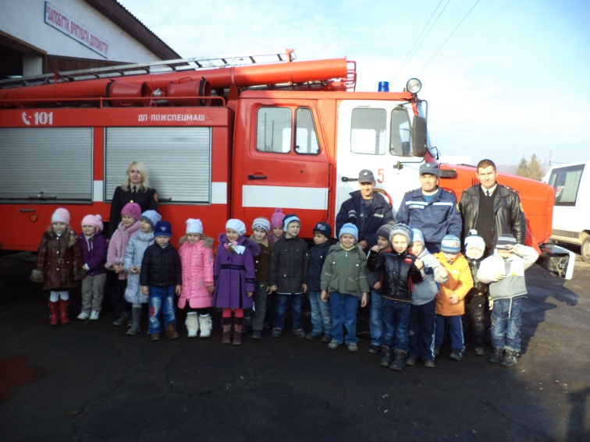
Екскурсії в …
краєзнавчий музей
бібліотеку
парк
пожежну частину

Slide 12
В групі оформлено:
народознавчий куточок ” Українська хата ”,
міні-музей “ Писанка ”, дидактичні ігри народознавчого змісту, посібники та
наочність для роботи з дітьми, стенд
«Я по світу іду в вишиванці», наглядний
матеріал «Обереги нашого дому»,
виставка народної іграшки, посуду,
карта України, стенд
«Державні символи України»

Slide 13
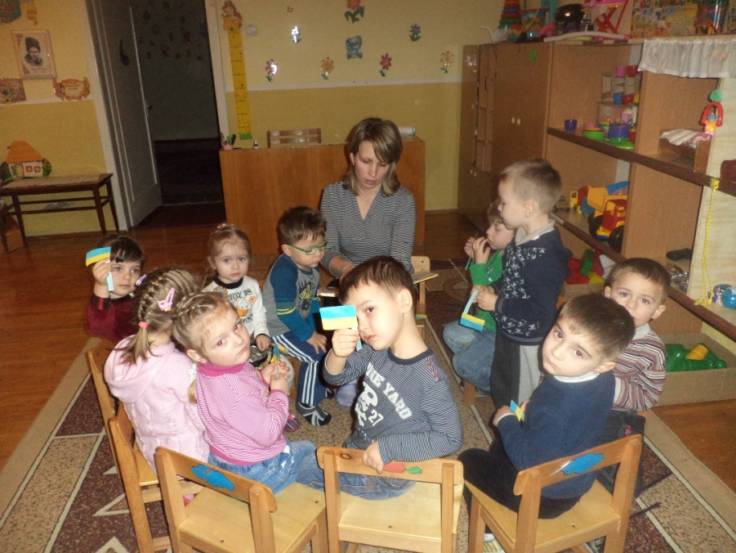
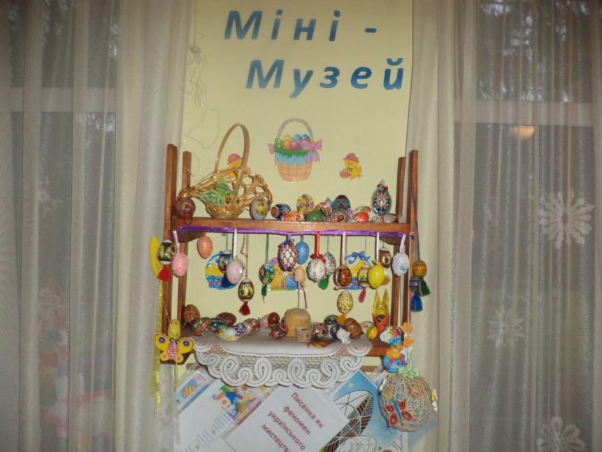
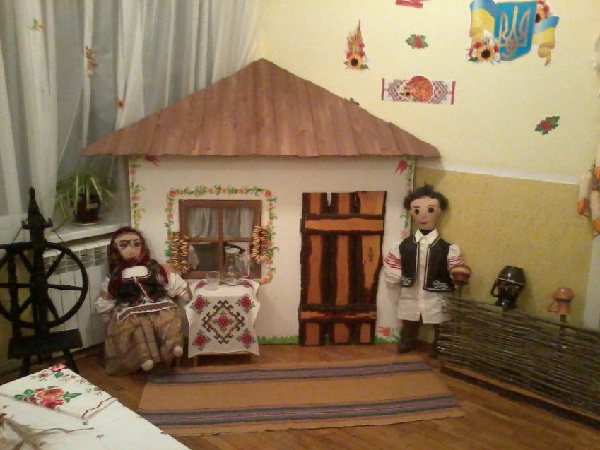
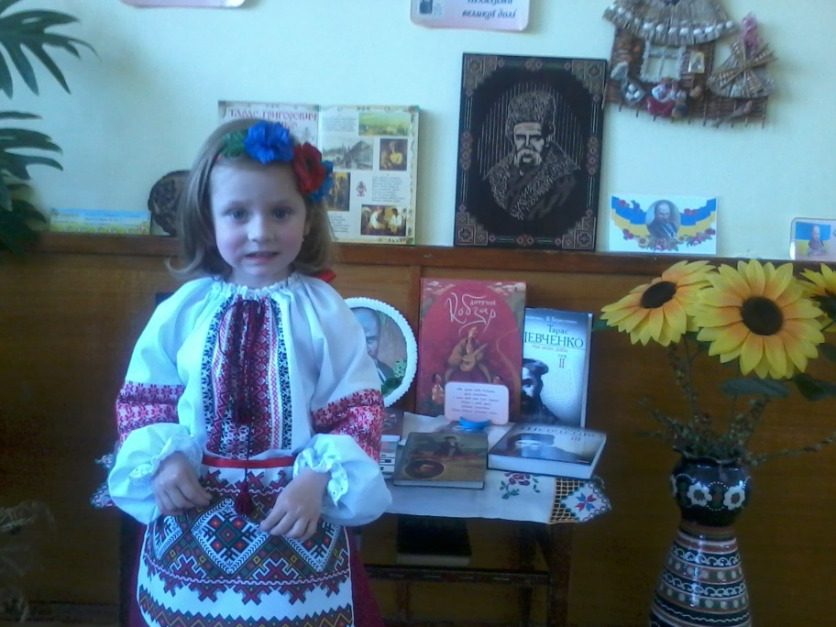
Ознайомлення з символами
України
Міні-музей “ Писанка ”
Народознавчий куточок
“ Українська хата ”
“ Я по світу іду у вишиванці “

Slide 14
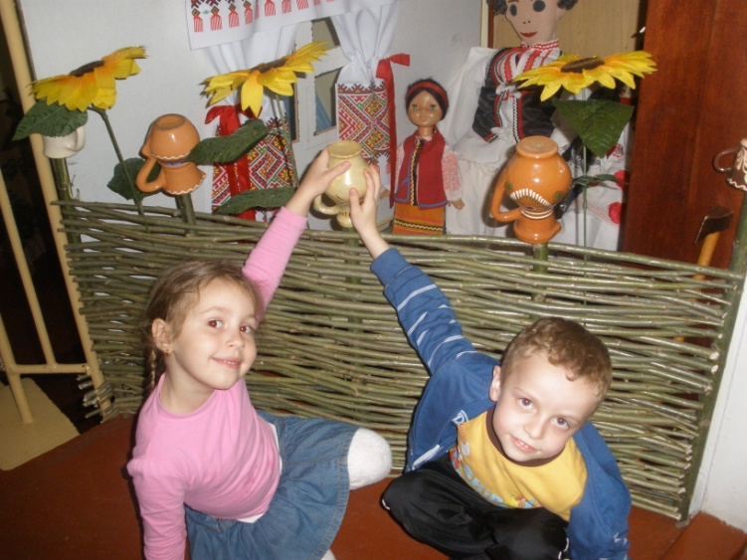
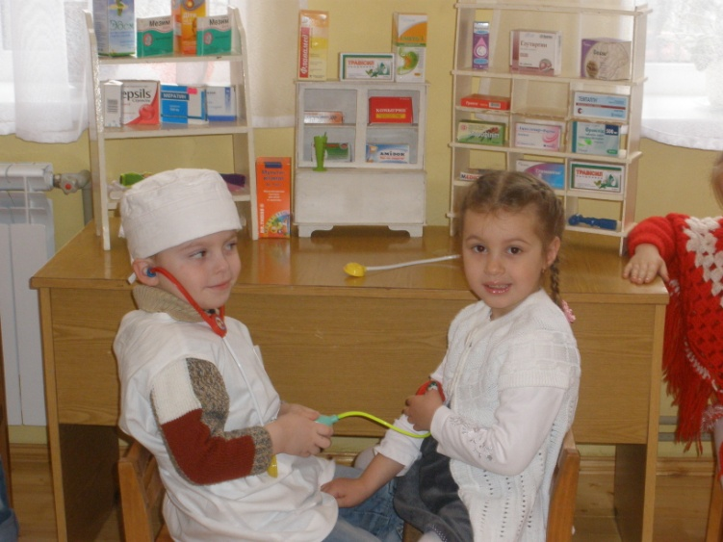
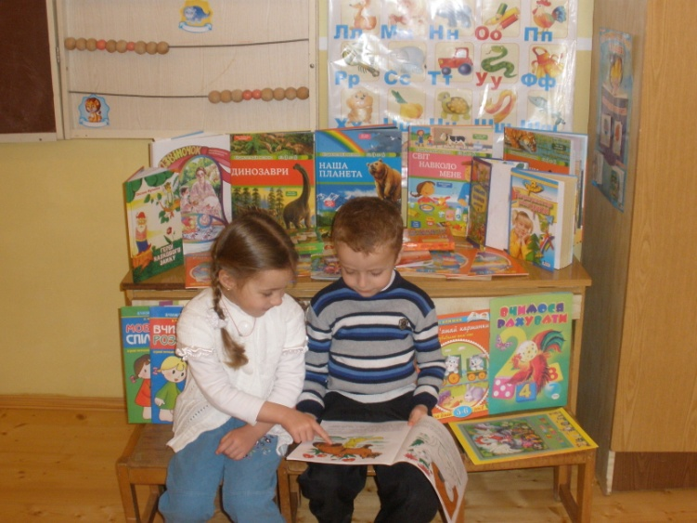
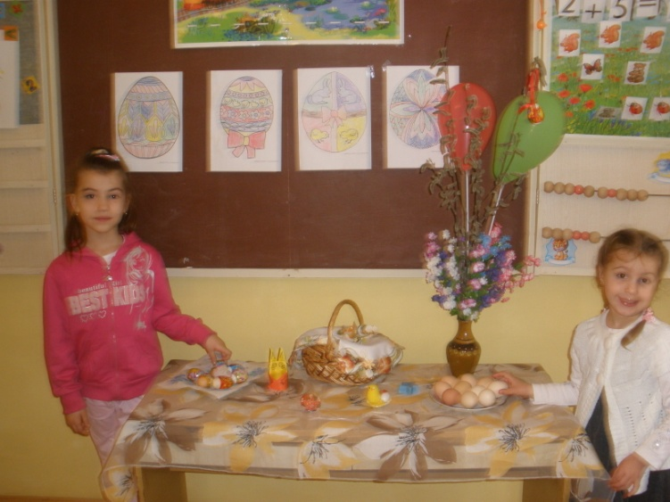
Народознавчий куточок
Куточок “ Лікарня “
Куточок книги
Великодній куточок

Slide 15
Побажання батькам!
Пам’ятайте , що дитина – це дзеркало життя своїх батьків. Як у краплі води відбивається сонце, так і в дітях відображається духовне багатство мами й тата. Робіть усе, щоб дитинство й майбутнє ваших дітей було прекрасним. Любові та взаєморозуміння, успіхів, щастя вам та вашим дітям.

Slide 16
Висновок
Українознавчі заходи, які я реалізую в своїй роботі, сприяють закріпленню та розвитку у дошкільників морально-етичних та громадських якостей.
Можна відмітити такі результати:
- підвищився дитячий інтерес до пізнання свого роду,
родоводу, до своєї Батьківщини;
- діти усвідомлюють себе громадянами України;
прагнуть бути добрими, турботливими,
оберігати навколишнє середовище;
- шанують народні традиції і звичаї;
- люблять рідний край, милуються та
пишаються красою природи рідної Іршавщини.

Slide 17
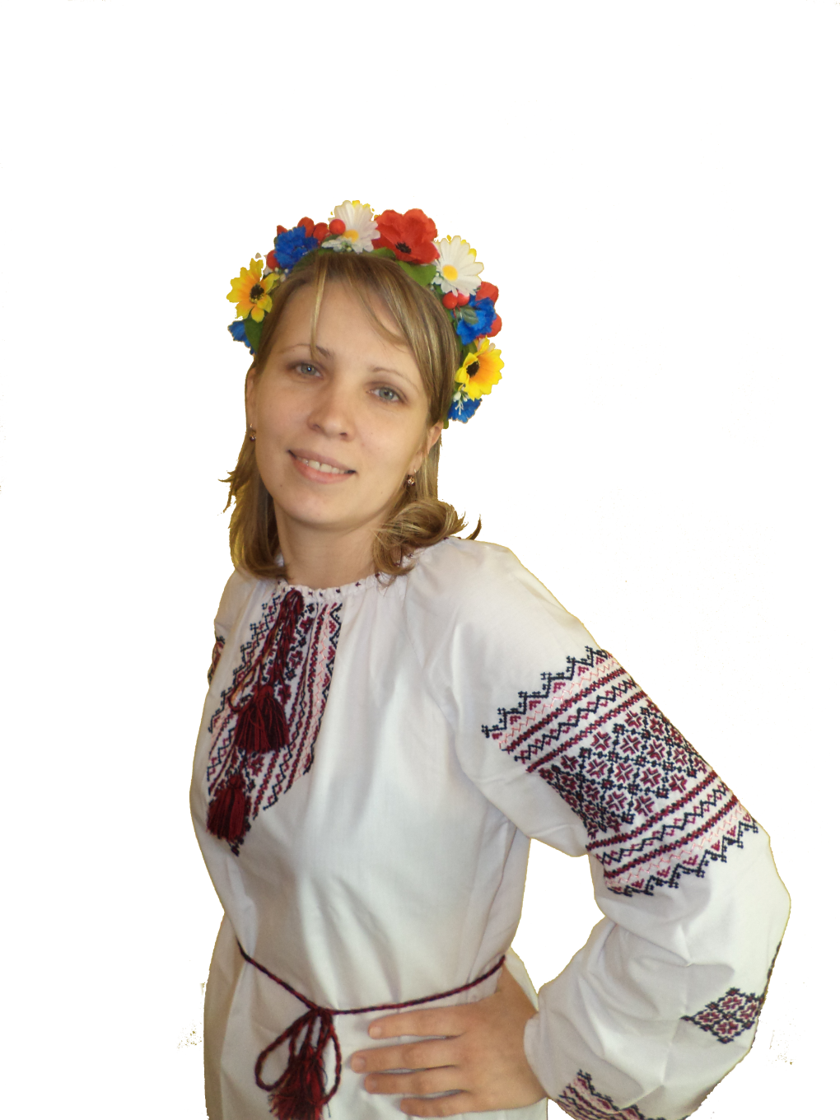
Дякую за увагу

